Slide 1
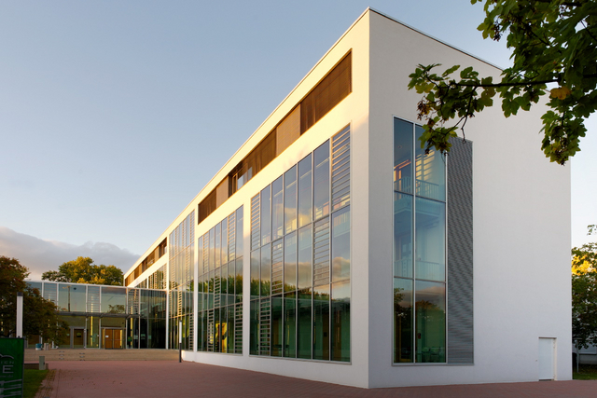

20. Januar 2024
Server Services Configuration

Slide 2
Contents
Introduction
2. Setting up a server using MYSQL and CentOS
3. Configuring the server with MySQL Workbench
4. Auswertung
5. Fazit

Slide 3
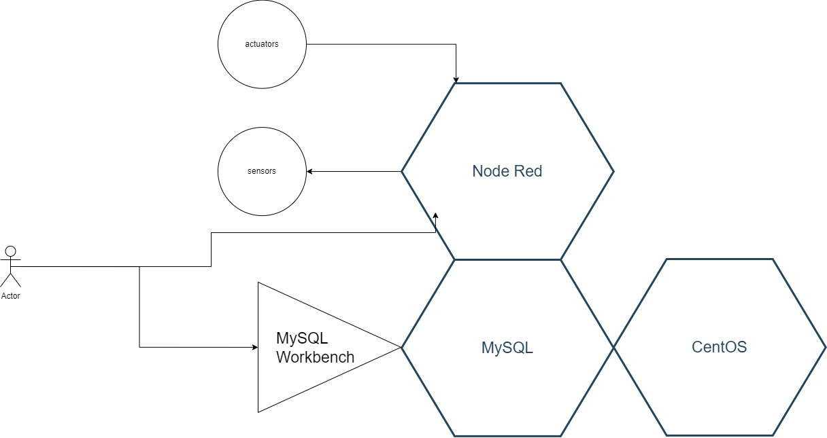
1. Introduction

Slide 4
2. CentOS (1/4)
CentOS
Open-source Linux distribution
Suitable for server installations requiring consistency and reliability
Allows secure access to the server from another location with extended support
What you need to install CentOS
CPU
RAM
Hard disk
Bspw. INTEL processor with 1 GB RAM
Monitor, mouse and keyboard

Slide 5
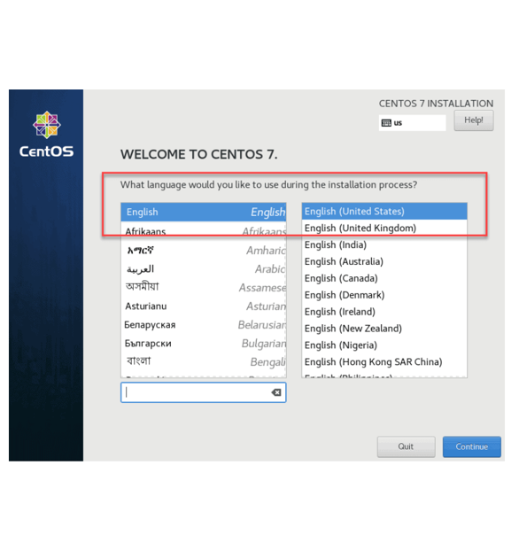
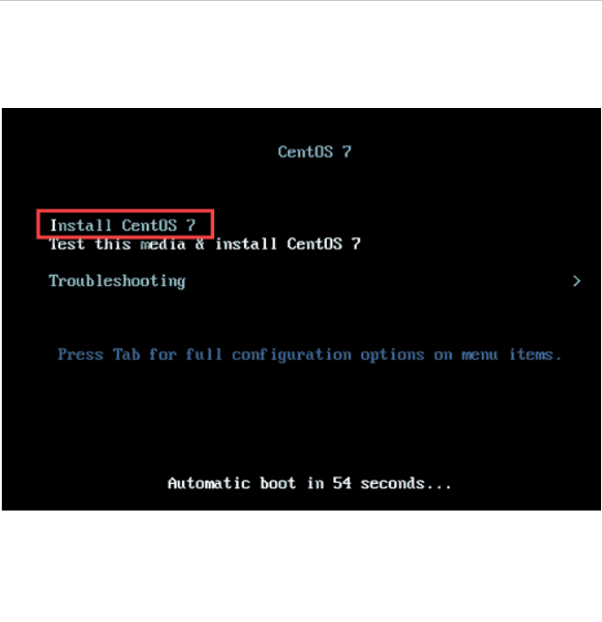
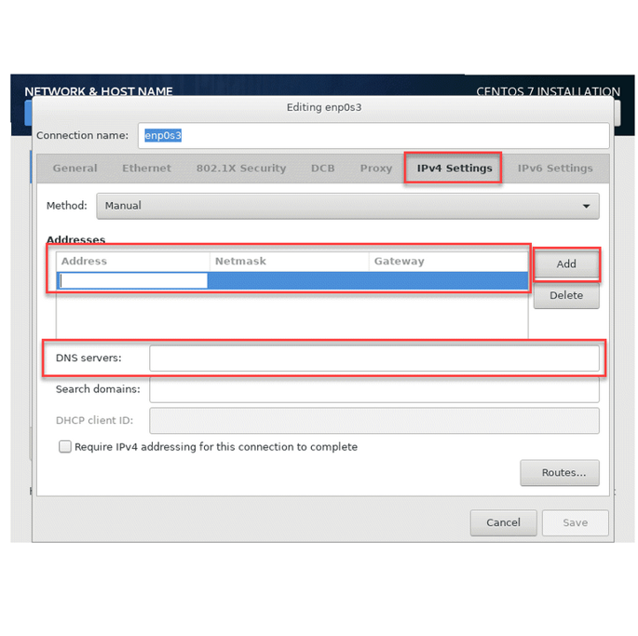
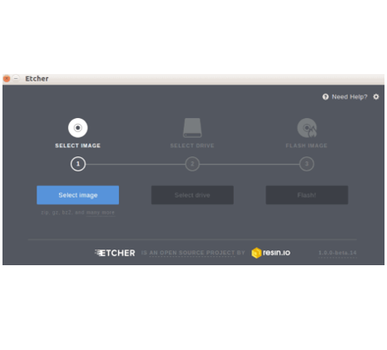
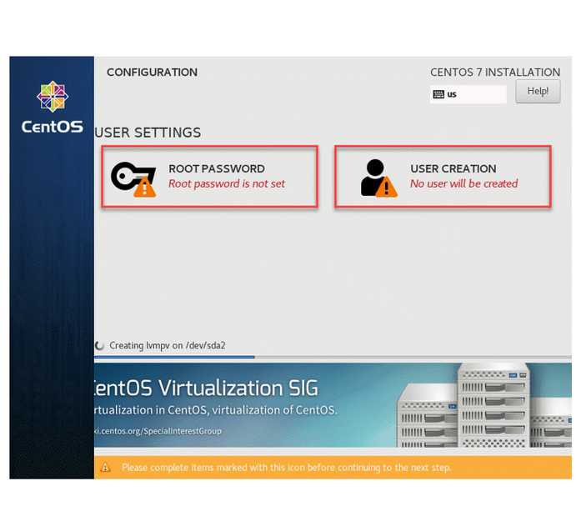
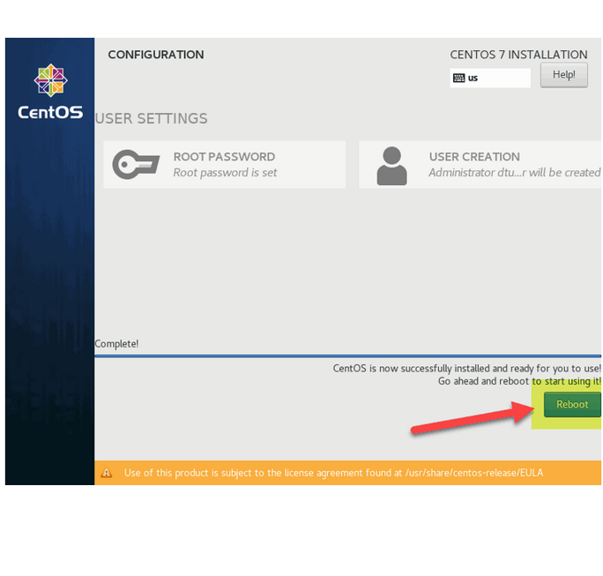
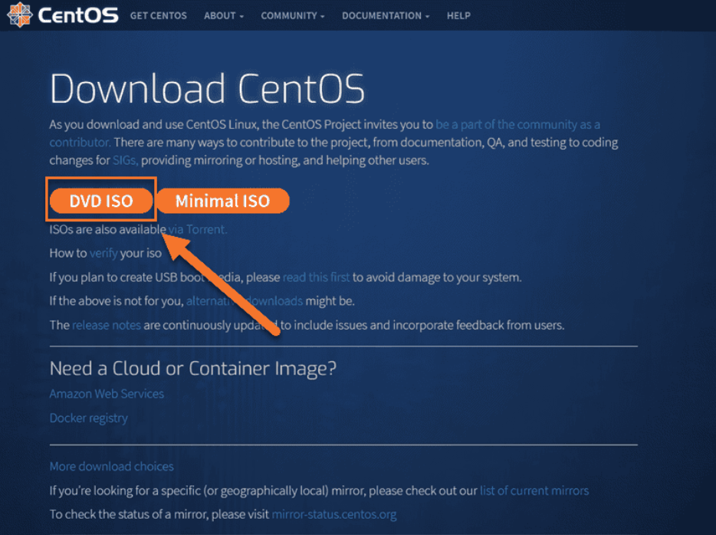
2. CentOS (2/4)
Installing CentOS
Step 1: Download CentOS 7
Step 2: Create Bootable USB or DVD
Step 3: Boot the CentOS ISO File
Step 4: Install CentOS
Set Date and Time
Keyboard Layout
System Language
Software Selection
Network and Hostname
Step 6: Define Root Password and create user
Reboot
Notes:
https://phoenixnap.com/kb/how-to-install-centos-7

Slide 6
2. MySQL (2/2)
Notes:
Emissionen aus Herstellung der Gebäude und Maschinen
Keine ausreichend guten Daten zur Verfügung
Nicht unüblich: Recherche hat ergeben, dass bspw. Lässt die Bayerische Landesanstalt für Landwirtschaft, welche viele Ökobilanzierungen in der Landwirtschaft tätigt bei der THG Bewertung zur Berechnung des CO_2-Fußabdrucks von Landwirtschaftlichen Betrieben diese Emissionen ebenfalls nicht berücksichtigt.
Emissionen aus Atmung von Pflanzen/Tieren
CO₂- Bindung durch Pflanzenbestand#
CO_2 welches durch die Photosynthese im Pflanzenbestand gebunden wird, bei der Verwertung durch Tiere/Menschen/Bodenbakterien wieder frei gesetzt wird.
CO₂- Bindung/- Emission durch Humus Aufbau bzw. Abbau
Die Bayerische Landesanstalt für Landwirtschaft sagt dazu es gäbe keine wissenschaftlich abgesicherte Methode zur Bewertung von Kohlenstoffspeicherung bzw. Emission durch den Aufbau/Abbau von Humus.
Emissionen aus dem Verbrauch von Fläche
Ifeu(INSTITUTE FOR ENERGY AND ENVIRONMENTAL RESEARCH HEIDELBERG) Festlegung des Indikators für die Bilanzierung der Ressource Fläche bzw. von Naturraum in Ökobilanzen aus dem Jahr 2019
Emissionen durch im Boden stattfindende Prozesse, welche beispielsweise Emission Lachgas Da wir uns im Biolandanbau befinden wo auf Spritz und Düngemittel verzichtet wird, kann davon ausgegangen werden dass die größten Umweltwirkungen wie Artensterben und Lachgas, Methan etc. bereits reduziert stark sind.
Wolle man die Werte dazu nutzen um konventionelle mit biologischer Landwirtschaft zu Vergleichen wäre es wichtig Aspekte wie Flächenverbrauch, sowie Emissionen wie Lachgas und Methan zu betrachten. Da dies aber nicht das Ziel dieser Untersuchung ist und die Datenlage hier nicht immer eindeutig ist wird darauf verzichtet.

Slide 7
3. Server Configuration with MySQL Workbench (1/2)
Server configuration involves setting up and optimizing both hardware and software components in a network server.
Steps on CentOS:
Notes:
Andere Scopes vorhanden aber nicht in Bilanzierung enthalten

Slide 8
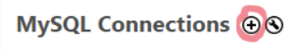
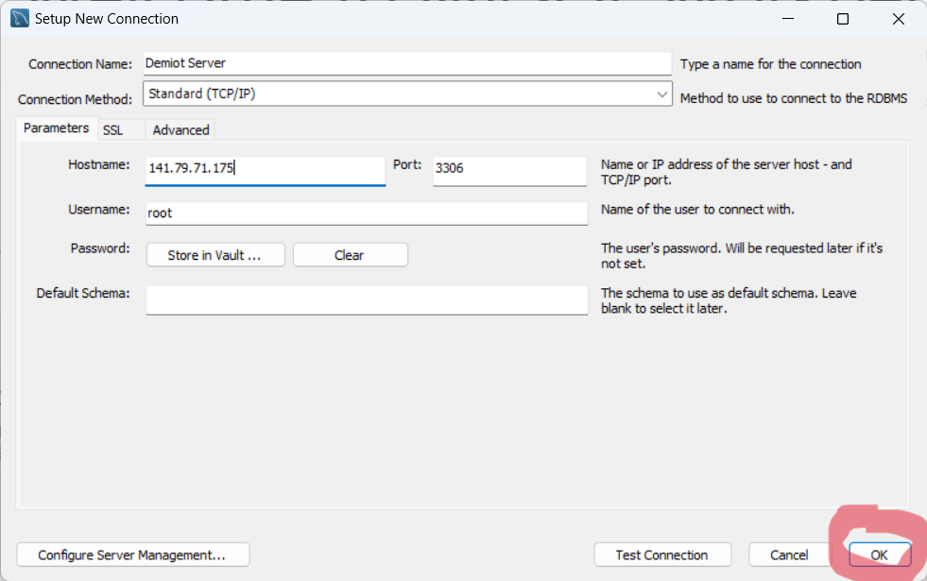
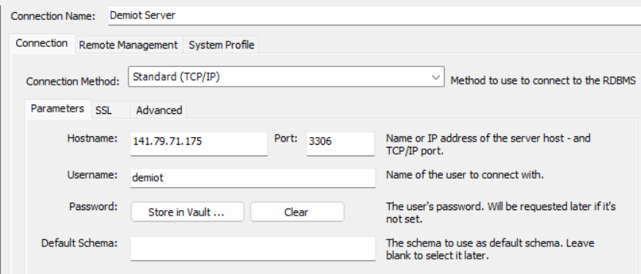
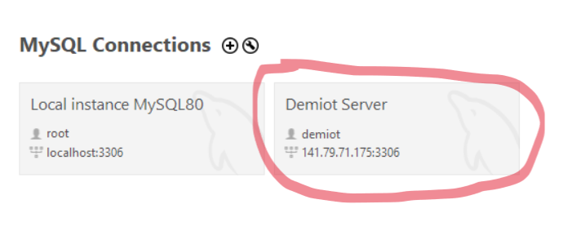
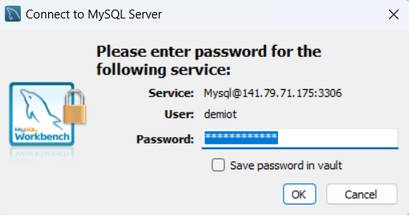
3. Server Configuration with MySQL Workbench (2/2)
Steps on MySQL Workbench:
1.
2.
3.
4. 5.
Notes:
Andere Scopes vorhanden aber nicht in Bilanzierung enthalten

Slide 9
1. Prozesskette
 |  | Pflügen | Eggen | Mulchen | Fräsen | Grubbern | Säen | Hacken | Striegeln
Ausgangs- situation: | Status Acker | Maisstoppel und Untersaat | Gepflügt / gegrubbert | Maisstoppel und Untersaat | Zerkleinerte Untersaat | Eingearbeitete Pflanzenteile | geeggt | Gesät mit Beikraut | Gesät mit Beikraut
End-situation: | Status Acker | gepflügt | geeggt | Zerkleinerte Untersaat | Pflanzen eingearbeitet | Gelockertes Feld | gesät | Beikraut armer Bestand | Beikraut armer Bestand
Betriebs-mittel: | Traktor | Fendt 514 | Fendt 514 | Fendt 514 | Fendt 313 | Fendt 313 | Fendt 514 | Cormic | Fendt 313
 | Traktor [h/ha] | 1 | 0,5 | 1,3 | 1,3 | 1,3 | 1 | 1 | 0,25
 | Sonstige Hilfsmittel | Pflug | Egge | Mulcher | Fräse | Grubber | Sägerät Saatgut | Hacke | Striegel
 | Hin-/ Rückweg [min/ha] | 5 | 5 | 5 | 5 | 5 | 5 | 6 | 5
Nebenverbrauch: | Diesel Arbeit [l/ha] | 18 | 6 | 10 | 13 | 12 | 6 | 5,5 | 2
 | Diesel Straße [l/h] | 10 | 10 | 10 | 10 | 10 | 10 | 5 | 10
Notes:
Diese Daten stammen aus unserem Kalkulationsprogramm vom Lohnunternehemen

Slide 10
2. Datenaufbereitung für die Programmierung
Folgende Einheiten stehen im Programm zur Verfügung:
kg, MJ und €
Weiter wichtige Bedingungen:
Massenbilanz muss „aufgehen“

Slide 11
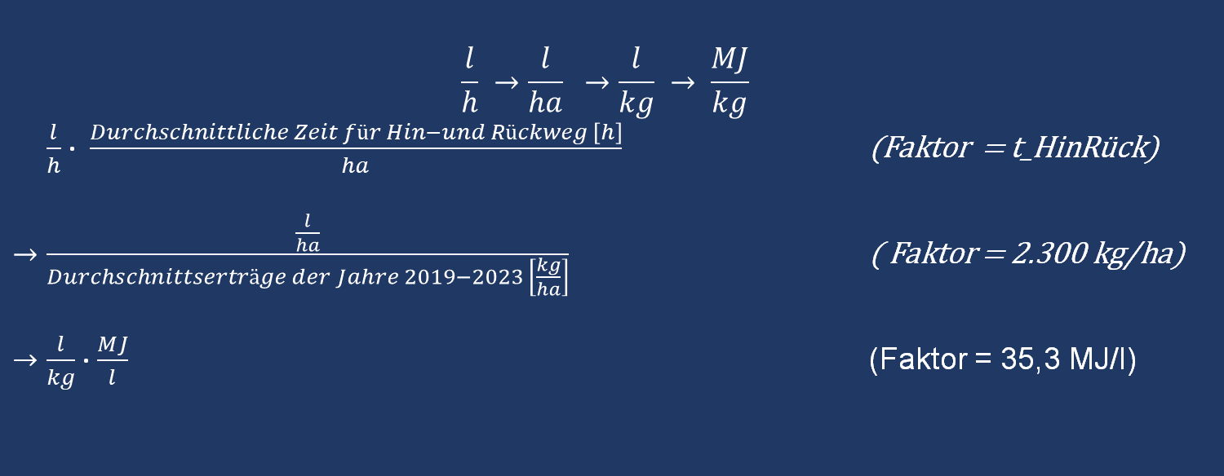
2. Datenaufbereitung Dieselverbrauch
$$\frac{l}{h} →\frac{l}{ha} →\frac{l}{kg} → \frac{MJ}{kg}$$
$\frac{l}{h}∙ \frac{Durchschnittliche Zeit für Hin−und Rückweg \left[h\right]}{ha}$ (Faktor = t_HinRück)
$→\frac{\frac{l}{ha}}{Durchschnittserträge der Jahre 2019−2023 \left[\frac{kg}{ha}\right]}$ ( Faktor = 2.300 kg/ha)
$→\frac{l}{kg}∙\frac{MJ}{l}$ (Faktor = 35,3 MJ/l)
Notes:
Die durchschnittliche Zeit für den Hin-/Rückweg ergibt sich aus der Flächenstruktur in Neuried und ist ebenfalls in der Kalkulation des Lohnunternehmens hinterlegt.
Der durchschnittliche Ertrag stammt von den Lieferscheinen und den Anbauverträgen aus den letzten Jahren
Der Energieinhalt https://www.chemie.de/lexikon/Dieselkraftstoff.html

Slide 12
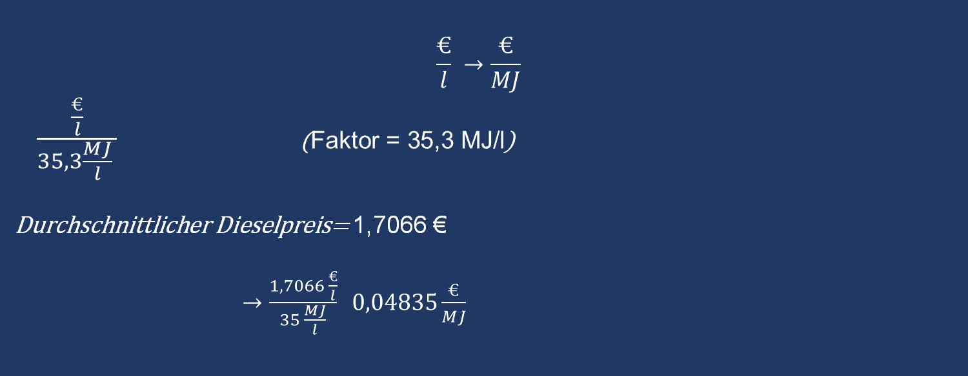
2. Datenaufbereitung Dieselpreis
$$\frac{€}{l} →\frac{€}{MJ}$$
$\frac{\frac{€}{l}}{35,3\frac{MJ}{l} }$ ($\text{Faktor}\text{ = 35,3 }\text{MJ}\text{/}\text{l}$)
Durchschnittlicher Dieselpreis= 1,7066 €
$→\frac{1,7066 \frac{€}{l}}{35 \frac{MJ}{l}} 0,04835\frac{€}{MJ}$
Notes:
Der Energieinhalt https://www.chemie.de/lexikon/Dieselkraftstoff.html
Der durchschnittliche Dieselpreis 2023 https://de.statista.com/statistik/daten/studie/1691/umfrage/preis-fuer-einen-liter-diesel-monatsdurchschnittswerte/

Slide 13
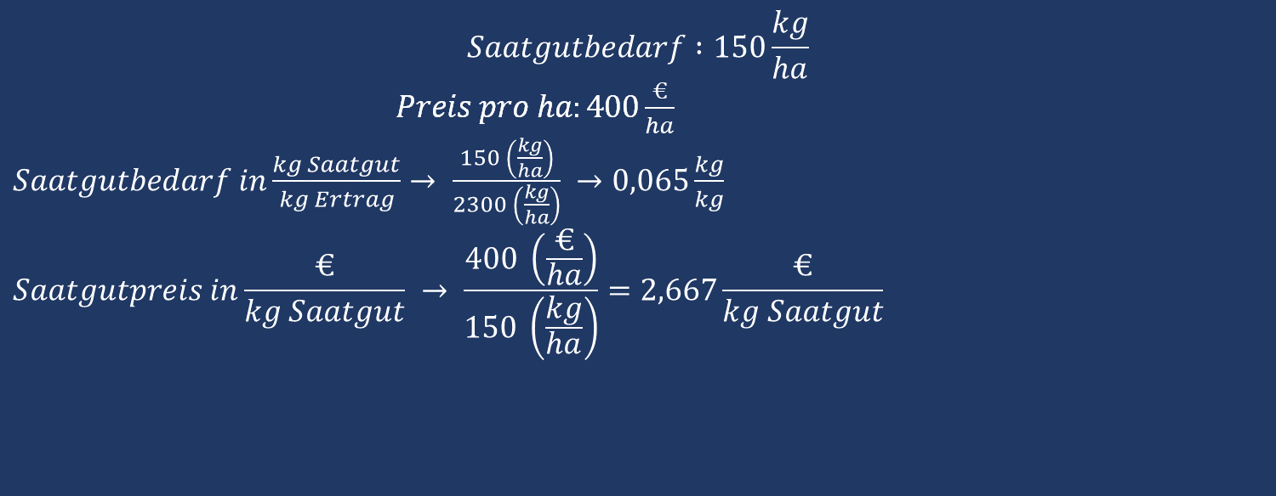
2. Datenaufbereitung Saatgut Bedarf und Preis
$$Saatgutbedarf :150\frac{kg}{ha}$$
$Preis pro ha:400\frac{€}{ha}$
$Saatgutbedarf in\frac{kg Saatgut}{kg Ertrag}→ \frac{150 \left(\frac{kg}{ha}\right)}{2300 \left(\frac{kg}{ha}\right)} →0,065\frac{kg}{kg}$
$$Saatgutpreis in\frac{€}{kg Saatgut} → \frac{400 \left(\frac{€}{ha}\right)}{150 \left(\frac{kg}{ha}\right)}=2,667\frac{€}{kg Saatgut}$$

Slide 14
2. CO₂ Emissionen
Diesel: 14523 kg CO₂- Äquivalente pro 1 TJ -> 0,14523 kg CO₂- Äquivalente pro 1 MJ (inkl. Vorkette)
Saatgut: 0,35 kg CO₂- Äquivalente pro kg Saatgut
Notes:
Probas Umweltbundesamt: Prozessdetails: Diesel-Mix-DE-2010 (inkl. Biokraftstoffe)
https://www.probas.umweltbundesamt.de/php/prozessdetails.php?id={2DCA0EC9-C8E9-444D-A26F-5764E252C728}
Donau Soja https://www.donausoja.org/de/projekte/carbon-footprint-project/
Untersuchung zu THG von in Europa angebautem Soja in Zusammenarbeit mit Blonk

Slide 15
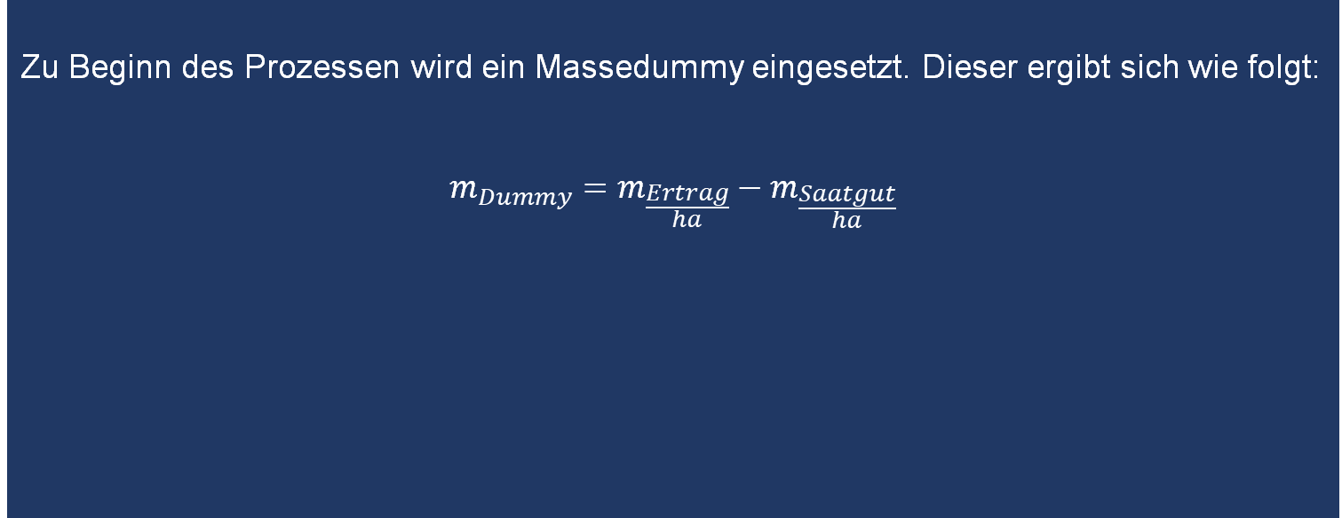
2. Massedummy
Zu Beginn des Prozessen wird ein Massedummy eingesetzt. Dieser ergibt sich wie folgt:
$$m_{Dummy}=m_{\frac{Ertrag}{ha}}−m_{\frac{Saatgut}{ha}}$$

Slide 16
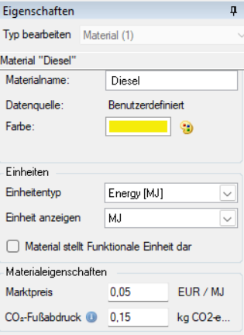
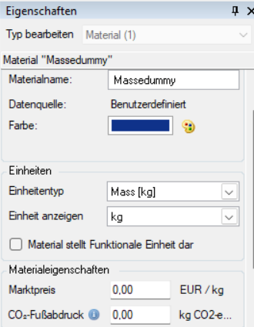
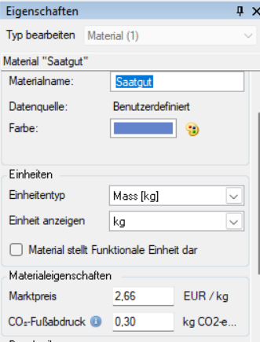
3. Programmierung

Slide 17
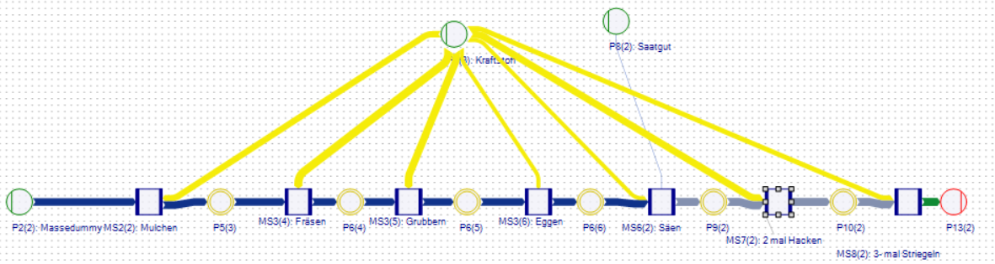
3. Programmierung

Slide 18
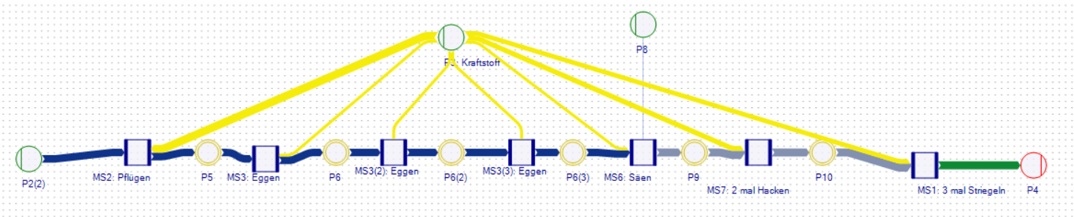
3. Programmierung

Slide 19
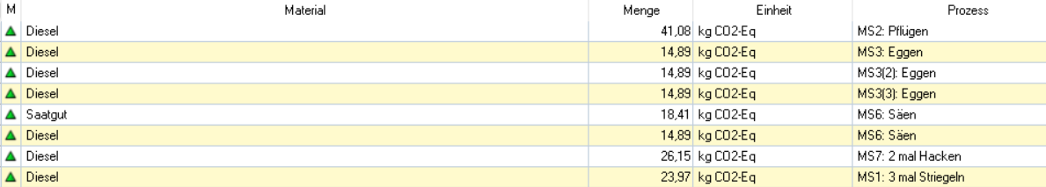
4. Auswertung
Wieviel CO₂ stößt welche Prozess aus?
Pro Tonne produziertem Soja verursacht der Prozess etwa 169,18 kg CO_{2-Eq}, davon stammen etwa 150,77 kg CO_{2-Eq} aus der Verbrennung von Diesel.

Slide 20
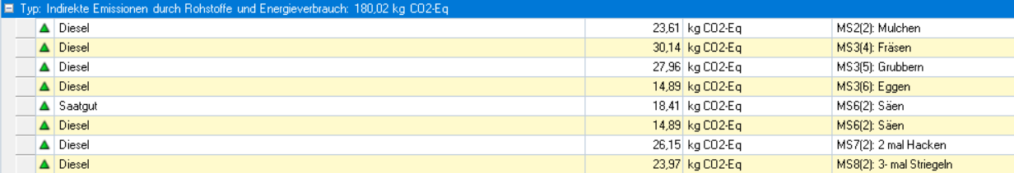
4. Auswertung
Wieviel CO₂ stößt welche Prozess aus?
Pro Tonne produziertem Soja verursacht der Prozess etwa 180,02 kg CO_{2-Eq}, davon stammen etwa 161,79 kg CO_{2-Eq} aus der Verbrennung von Diesel.

Slide 21
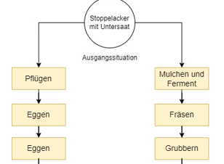
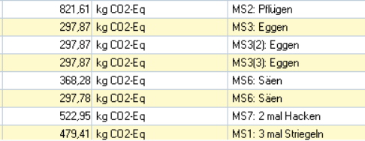
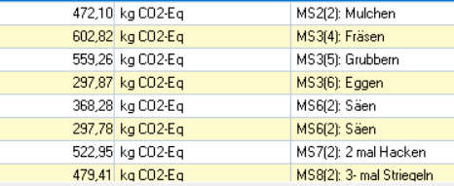
4. Auswertung
Welche Prozesskette stößt weniger CO_{2-Eq} aus?
1417,39 kg CO_{2-Eq} 1634,18 kg CO_{2-Eq}

Slide 22
4. Auswertung
Wieviel CO_{2-Eq} würden alternative Antriebe einsparen?
Sind die alternativen Antriebe wirtschaftlich stämmbar?
Die Emissionen durch den Bau der Maschinen sollten unbedingt betrachtet werden, da die grauen Energien miteinander verglichen werden sollten.
Lassen sich alle Arbeiten mit alternativen Antrieben realisieren?
Wieviel CO_{2-Eq} spart das „stehenlassen der Frucht über den Winter“ ein?
Notes:
Abschätzung Emissionen für den Gesamtbetrieb etwa 35 0000CO2 Eq
Kosten für +- 6500 l Diesel für den Gesamtbetrieb +- 11.050 €
Durch das Lohunternehmen würden sich die Kosten auf noch mehr Landwirte verteilen, da die Maschinen von mehreren Landwirten genutzt werden

Slide 23
4. Fazit
Empfehlungen:
Weiter verfolgen
Bewusstes Handeln
Alternativantriebe prüfen
Zuverlässigkeit der Daten

Slide 24
Quellen
https://www.hostinger.com/tutorials/what-is-centos
https://www.liquidweb.com/kb/what-is-centos/
https://www.itjones.com/blogs/how-to-configure-a-network-server

Slide 25
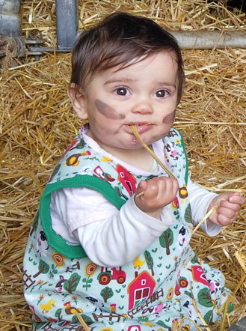
Vielen Dank für Ihre Aufmerksamkeit!

